Slide 1

Základní škola a Mateřská škola Bílá Třemešná, okres Trutnov
Škola pro 21. století
Téma sady: Literatura 6, oddíl Můj domov
Autor: Mgr. Kateřina Poživilová
Číslo projektu: CZ.1.07/1.4.00/21.3315
Datum/období: leden 2014
Název: VY_32_INOVACE_Kapitoly ze života Bedřicha Smetany

Slide 2
Anotace
Materiál je určen k výuce literární výchovy v 6. třídě.
Předpokládá práci s Čítankou 6, Nakladatelství Fraus 2003.
Uplatňují se zde mezipředmětové vztahy: literatura, dějepis, hudební výchova.
Snímek 3 je výkladový, informace o spisovateli se zobrazí po kliknutí do obrázku. Na snímcích 4 – 7 po kliknutí do pole špatná odpověď zmizí, správná se zvýrazní.
Na snímcích 8 – 15 se odpovědi a popisky zobrazí po kliknutí
Na snímku 16 je použito interaktivní pero
Snímek 17 obsahuje hypertextový odkaz – poslech Smetanovy Vltavy
Doplnění filmového scénáře obdrží žáci formou pracovního listu
Materiál je určen pro interaktivní výuku
Časová dotace jedna vyučovací hodina

Slide 3
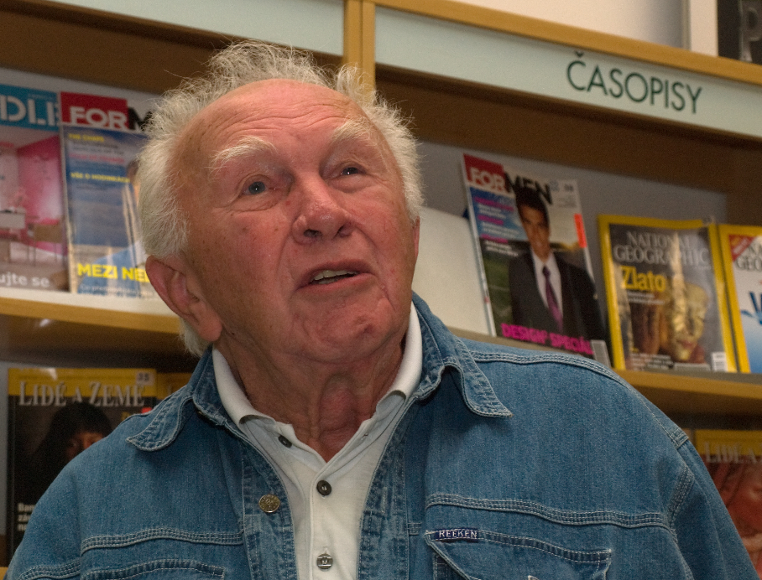
Kapitoly ze života Bedřicha Smetany
Úryvek z knihy Zdeňka Mahlera: Nekamenujte proroky
Zdeněk Mahler
nar. 1928
Spisovatel, scénárista, publicista, muzikolog
Televizní pořady:
o Katedrále, o Masarykovi, o A. Dvořákovi, o A. Muchovi
Filmy: Božská Ema, Lidice

Slide 4
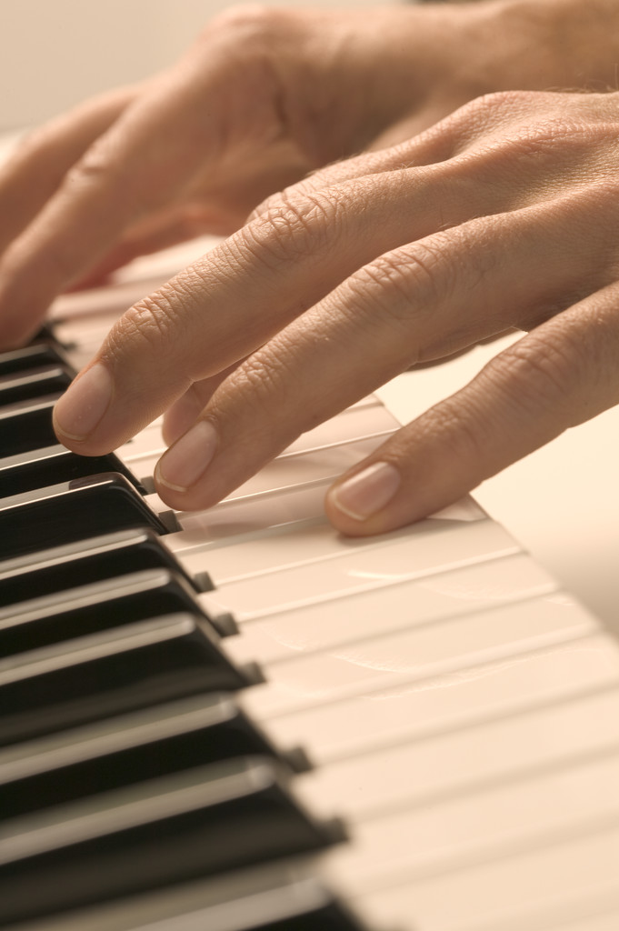
Muzikolog je:
Novinář, žurnalista
hudebník
Odborník
v hudební vědě
4
4
4

Slide 5
Publicista je
Dospívající jedinec
novinář, žurnalista
Autor literární předlohy pro film, divadlo
5
5
5
5

Slide 6
Scénárista je:
Malíř - krajinář
Jevištní výtvarník
Autor literární předlohy pro film, divadlo
6
6
6
6

Slide 7
Scénář je
Úprava jeviště - kulisy
Literární předloha pro film, divadlo
Obraz krajiny
7
7
7
7

Slide 8
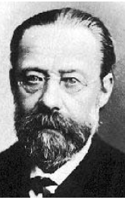
Bedřich Smetana
V které době žil?
V které zemi působil jako dirigent a učitel hudby?
Jak je spojen s Národním divadlem?
Jak se jmenuje jeho opera z českého venkova?
Jak se jmenuje jeho známý cyklus symfonických básní?
V 19. století (1824 – 1884)
Ve Švédsku
Činnost ND byla zahájena Smetanovou operou Libuše.
Prodaná nevěsta
Má vlast

Slide 9
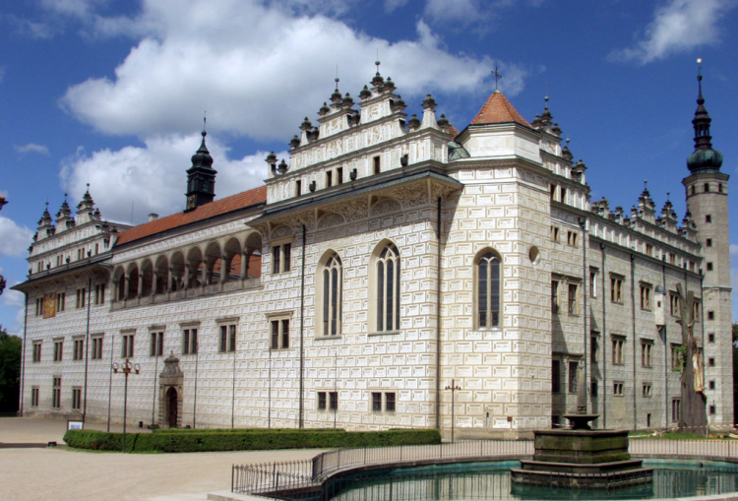
Litomyšl – město známých osobností
Renesanční zámek- památka UNESCO
Bedřich Smetana, Julius Mařák, Olbram Zoubek
Slavní rodáci z Litomyšle
Slavné osobnosti, které tu žily
Alois Jirásek, Božena Němcová

Slide 10
Práce s textem
Tak jak šly události postupně za sebou
Jak jdou kapitoly v textu za sebou?
V jakých osobách je vyprávění?
CHRONOLOGICKÉ ŘAZENÍ FAKTŮ – ČASOVÁ POSLOUPNOST
Ve 3. osobě jednotného čísla
ER- FORMA
V 1. osobě jednotného čísla
ICH - FORMA

Slide 11
Práce s textem
Kolik bylo Bedřichovi let v době jeho odchodu na školu do Jihlavy?
Jak dopadla jeho studia v Jihlavě?
Proč se necítil v Jihlavě dobře?
11 let
Stýskalo se mu tak, že propadl ze všech předmětů, vrátil se domů.
Prostředí bylo německé, posmívali se mu, že je Čech.

Slide 12
Práce s textem
V čem byla studia v Německém Brodě lepší?
Kdo Bedřichovi pomáhal?
Jak se jmenuje dnes tehdejší Německý Brod?
Co víš o Karlu Havlíčkovi Borovském?
Obyvatelé byli Češi, drželi pohromadě.
Karel Havlíček Borovský
Havlíčkův Brod
Novinář, básník, politik v 19. století

Slide 13
Práce s textem
Jak se jmenují Havlíčkovy krátké básně kritizující poměry ve společnosti?
Proč se Bedřichovi líbilo v Praze?
Studoval skutečně jako posedlý?
S hudbou kterých skladatelů se v Praze setkává?
Epigramy
Bylo tu hodně hudby, kterou miloval
Ano, ale hudbu, ne gymnázium
Bach, Haydn, Mozart, Beethoven

Slide 14
Práce s textem
Kdo byl Josef Jungmann?
Jak žánrově zařadíš knihu Zdeňka Mahlera?
Jazykovědec, činný významně v procesu Národního obrození
BIOGRAFIE – ŽIVOTOPIS, LITERATURA FAKTU

Slide 15
Spoj hudební díla s jejich autory
Johann Sebastian Bach
Wolfgang Amadeus Mozart
Ludwig van Beethoven
Bedřich Smetana
Prodaná nevěsta
Pro Elišku
Braniborské koncerty
Figarova svatba

Slide 16
Poznáš skladbu?

Slide 17
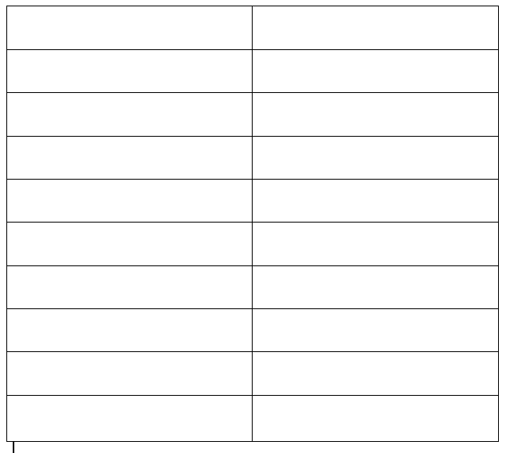
Filmový scénář
OBRAZ
ZVUK
obraz
Pivovarský dvůr v Litomyšli
Vybíhá děvečka a volá
Světnice
Vchází sládek, nadzvedá plenu a šťastně vydechne
Pivovarský dvůr
Na práh vchází sládek a přikazuje:
Jiná světnice
Sládek nad rodinnou biblí
Namáčí brk, na vnitřní stranu desek píše a polohlasem předříkává

Slide 18
Filmový scénář
OBRAZ
ZVUK
obraz
Pivovarský dvůr v Litomyšli
Vybíhá děvečka a volá
Pane sládek, máte syna!
Světnice
Vchází sládek, nadzvedá plenu a šťastně vydechne
Konečně! Po deseti dcerách!
Pivovarský dvůr
Na práh vchází sládek a přikazuje:
Vyvalte sud!
Jiná světnice
Sládek nad rodinnou biblí
Namáčí brk, na vnitřní stranu desek píše a polohlasem předříkává
V Litomyšli dne 2. Martzi 1824 outery 10 hodin ráno narodil se synáček
18

Slide 19
Použité zdroje
Použitá literatura: LEDERBUCHOVÁ, Ladislava; BERÁNKOVÁ, Eva. Čítanka, příručka učitele pro 6. ročník základní školy a víceletá gymnázia. Plzeň: Fraus, 2003, ISBN 80 - 7238 - 249 - 7.
Internetové odkazy: KOVÁŘ, Luděk. wikipedia.cz [online]. [cit. 6.1.2014]. Dostupný na WWW: http://upload.wikimedia.org/wikipedia/commons/0/04/Zden%C4%9Bk_Mahler_-_beseda_2010-09-13_b.jpg
AUTOR NEUVEDEN. wikipedia.cz [online]. [cit. 7.1.2014]. Dostupný na WWW: http://upload.wikimedia.org/wikipedia/commons/7/74/FriedrichSmetana.jpg
LOUČ, Michal. wikipedia.cz [online]. [cit. 7.1.2014]. Dostupný na WWW: http://upload.wikimedia.org/wikipedia/commons/8/8a/Z%C3%A1mek_Litomy%C5%A1l_1.JPG
Jiné zdroje: : Galerie Microsoft Office

